Slide 1
Programmation financière

Slide 2
Programmation financière (facultatif)
Programmation pluriannuelle
Enveloppe budgétaire
Typologie

Slide 3
Programmation pluriannuelle
Définir un programme à 10 ans : exploitation des plans d'actions priorisés selon les indicateurs et outils d'analyse – repris dans Triskel : outil de programmation DIEE
Etablir une interopérabilité avec Triskel : intégration des actions de mise en conformité exprimées dans Triskel

Slide 4
Enveloppe budgétaire
Fonctionnement et investissement – repris dans Triskel : outil de programmation DIEE
Etablir une interopérabilité avec Triskel

Slide 5
Typologie
Identification de la typologie d'action (suivi réglementaire, travaux post visite, mise en conformité) – repris dans Triskel : outil de programmation DIEE
Prise en compte de la typologie…

Slide 6
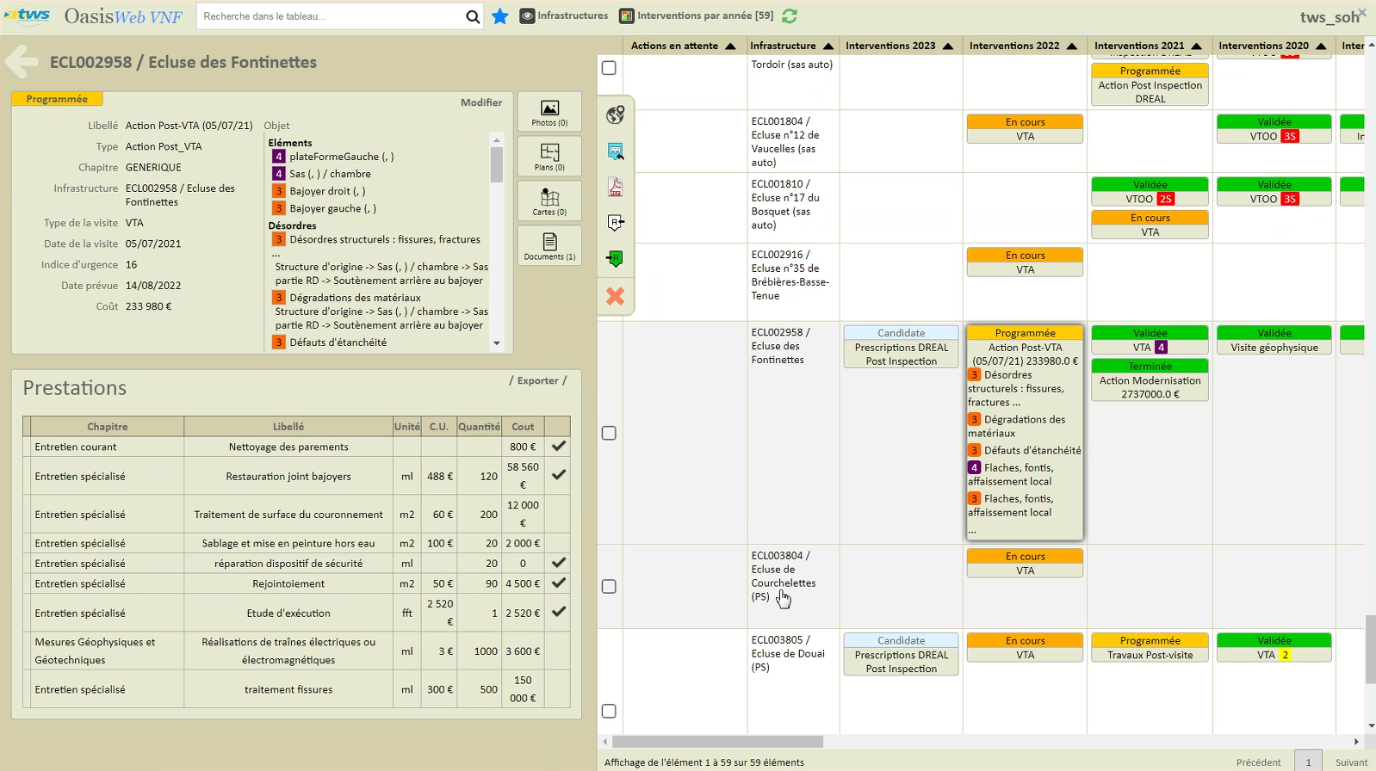
Typologie
Exemple d'une action post VTA

Slide 7
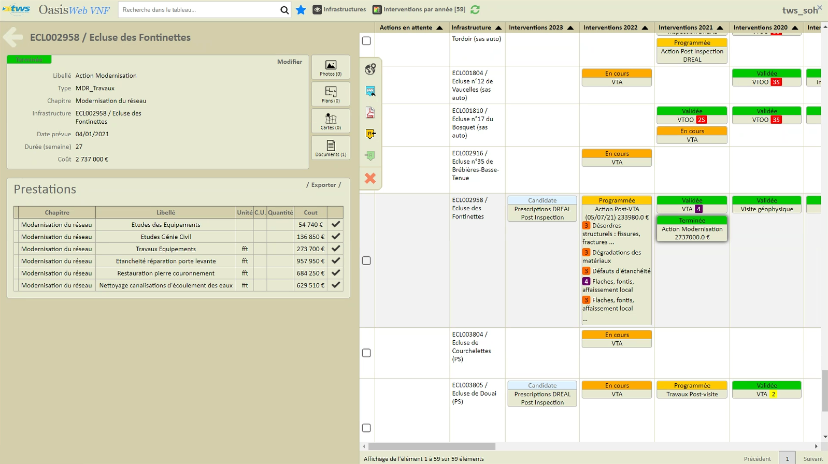
Typologie
Exemple d'une action de modernisation

Slide 8
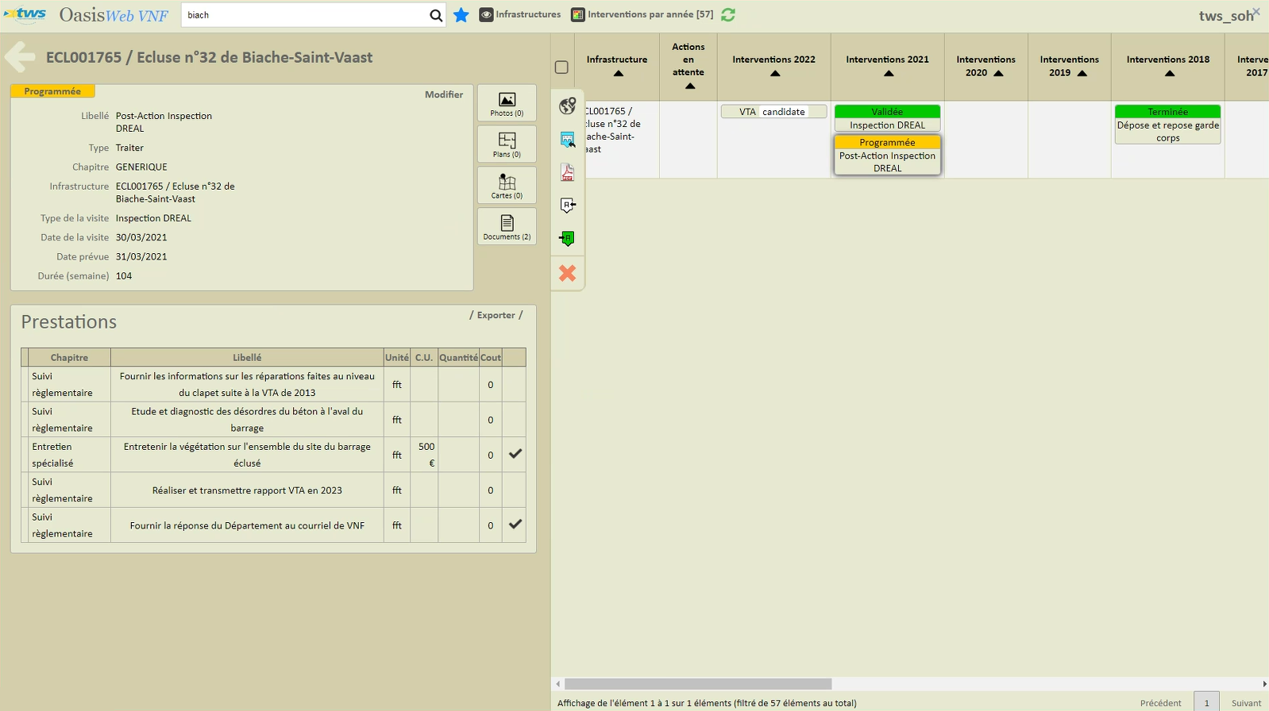
Typologie
Exemple d'une action Suivi de Réglementation

